Slide 1
Contribution and Limitations of AEC and Body Composition Curves
in Chronic Disease Prediction
2026. 10. 02
JangHoon Chun
Department of, Medical Device Engineering & Management
Gangnam Severance Hospital,
Yonsei University College of Medicine
Notes:
안녕하십니까, 발표를 시작하겠습니다. 오늘은 CT에서 얻는 AEC 곡선과 체성분 곡선이, 성별·나이·키·몸무게 같은 임상 기본 변수 대비 고혈압·당뇨·만성신장질환 예측에 실제로 얼마나 추가 기여를 하는지, 그리고 그 기여가 내부·외부 코호트에 걸쳐 일관되는지를 말씀드리겠습니다. 순서는 배경, 방법, 결과(표 3개·그림 2개), Discussion, Conclusion 순입니다. 세부 수치와 하이퍼파라미터는 Supplementary에 따로 정리해뒀습니다.

Slide 2
Background & Objective
Clinic4(성별·나이·신장·체중)만으로 만성질환(HTN·DM·CKD)을 어느 정도 판별할 수 있는지 기준선을 만든다
CT에서 얻는 AEC 곡선과 체성분(VAT/SAT/근육/근내지방) 곡선이 이 기준선을 넘어서는 추가 정보를 주는지 평가한다
곡선은 liver→pubis로 crop한 128구간으로 표현하고, 전처리·FPCA·부위 조합을 바꿔가며 개선을 시도했다
개발은 Gangnam, 외부검증은 Sinchon(둘 다 단면 데이터)에서 같은 프레임(Youden cutoff·DeLong)으로 평가한다
목적: 곡선 기반 확장이 Baseline 대비 얼마나, 그리고 코호트 간 일관되게 성능을 올리는지 확인하고, 일관되지 않다면 원인과 다음 단계를 제시한다
Notes:
먼저 배경입니다. 만성질환 예측에서 성별·나이·키·몸무게 같은 임상 기본 변수만으로도 어느 정도 판별력이 나오는지 기준선(Baseline)을 먼저 세웠습니다. 여기에 CT에서 얻을 수 있는 AEC 곡선—liver부터 pubis까지 128구간으로 나눈 감쇠/면적 곡선—과, VAT·SAT·LAMA·NAMA·IMATA 다섯 가지 체성분 곡선을 추가했을 때 이 기준선을 얼마나 넘어서는지를 봤습니다. 핵심 질문은 두 가지입니다. 첫째, 이 곡선들이 기준선 대비 실제로 추가 정보를 주는가. 둘째, 그 개선이 개발 코호트와 외부 코호트에 걸쳐 일관되게 나타나는가입니다. 오늘 다루는 데이터는 모두 단면(cross-sectional) 설계이고, longitudinal 설계인 New10000 코호트는 오늘 발표 범위에서 제외했습니다.

Slide 3
Methods
Item | Detail
Cohort | Internal(Gangnam, n=1,260) 개발·내부검증 / External(Sinchon, n=1,123) 외부검증 — 둘 다 단면(cross-sectional)
Input | Clinic4 = Sex + Age + Height + Weight (Gangnam 기준 StandardScaler로 표준화)
Outcome | HTN / DM / CKD 각각 독립적인 logistic regression (질병마다 별도 split)
Split | patient-level train:valid:test = 7:1:2 (질병 라벨로 stratify)
Tuning | GridSearchCV(C×penalty(l1/l2)×class_weight, solver=liblinear, scoring=roc_auc), valid는 단일 predefined fold
Cutoff | valid ROC의 Youden index 최대점. 외부검증은 Gangnam에서 고정한 값을 그대로 적용
External validation | train+valid로 재학습한 frozen 모델(scaler 포함)을 Sinchon에 재학습 없이 적용
Extended input | AEC + 체성분(VAT/SAT/LAMA/NAMA/IMATA) 128구간 곡선(liver→pubis crop, 전처리 없음)을 FPCA로 압축해 추가
Comparison | Baseline 대비 patient_id로 짝지은 paired DeLong test로 AUC 차이 검정 (* p<0.05, 보정 전)
Notes:
방법론입니다. 표로 정리했는데, 몇 가지는 설계 이유를 짚고 넘어가겠습니다. 코호트는 Gangnam(n=1,260)에서 개발하고 Sinchon(n=1,123)에서 외부검증했고, 둘 다 단면 데이터입니다. 입력은 성별·나이·키·몸무게이며, age/height/weight는 Gangnam 기준으로 fit한 StandardScaler로 표준화하고 이 scaler를 그대로 얼려서(frozen) 외부 코호트에 적용했습니다—외부 데이터가 학습 과정에 전혀 관여하지 않도록 하기 위함입니다. 질환은 HTN/DM/CKD 세 개를 각각 독립된 모델로 학습했고, 질환마다 유병률이 달라 split도 질환별로 따로 뽑았습니다. 하이퍼파라미터는 C, L1/L2 penalty, class_weight까지 GridSearchCV로 탐색했는데, valid를 별도 predefined fold로 고정해서 썼습니다—CKD 같은 경우 Gangnam 양성이 21명뿐이라 k-fold를 새로 나누면 fold별로 표본이 너무 작아져 불안정해지기 때문입니다. Cutoff는 0.5 고정이 아니라 valid ROC에서 Youden index가 최대인 지점을 씁니다. 0.5 고정 cutoff는 유병률이 낮은 질환에서 거의 전원을 음성으로 찍어버려 Sensitivity가 붕괴하는 문제가 있었습니다. 외부검증은 train+valid로 재학습한 frozen 모델과 Gangnam에서 고정한 cutoff를 Sinchon에 그대로 적용했고, 재학습이나 재튜닝은 전혀 하지 않았습니다. 확장 입력은 AEC와 체성분 곡선을 각각 FPCA로 압축해서 넣었는데, 128차원 원본 곡선을 그대로 쓰면 표본 대비 차원이 너무 커 과적합·다중공선성 위험이 크기 때문입니다. 모델 간 비교는 같은 환자를 짝지은(paired) DeLong test로 유의성을 검정했습니다.

Slide 4
Table 1. Baseline Characteristics — Internal (Gangnam) vs External (Sinchon)
Characteristic | Gangnam | Sinchon | p-value
n | 1260 | 1123
Sex (Male), n (%) | 475 (37.7%) | 547 (48.7%) | <0.001
Age | 57.3 ± 12.1 | 59.7 ± 12.3 | <0.001
Height | 162.8 ± 8.0 | 163.7 ± 8.3 | 0.018
Weight | 62.0 ± 10.1 | 62.4 ± 10.1 | 0.359
BMI | 23.3 ± 2.9 | 23.2 ± 2.9 | 0.322
SMI | 6873.5 ± 1562.8 | 6661.3 ± 1639.9 | 0.108
VAT | 8486.2 ± 5165.1 | 9096.4 ± 5280.4 | 0.002
SAT | 19243.6 ± 7914.4 | 17914.4 ± 8631.1 | <0.001
IMATA | 1175.5 ± 576.0 | 1224.9 ± 617.6 | 0.019
NAMA | 14279.5 ± 4408.5 | 12931.5 ± 4709.8 | <0.001
LAMA | 4127.4 ± 1962.2 | 5093.2 ± 2123.8 | <0.001
TAMA | 18406.9 ± 5171.0 | 18024.7 ± 5311.8 | 0.378
HTN, n (%) | 386 (30.6%) | 507 (45.1%) | <0.001
DM, n (%) | 233 (18.5%) | 335 (29.8%) | <0.001
CKD, n (%) | 105 (8.3%) | 188 (16.7%) | <0.001
Notes:
Table 1은 두 코호트의 기초 특성입니다. Gangnam 1,260명, Sinchon 1,123명입니다. 성비가 다른데, Gangnam은 남성이 37.7%인 반면 Sinchon은 48.7%로 유의하게 더 높습니다. 나이도 Sinchon이 59.7세로 Gangnam 57.3세보다 유의하게 많습니다. 키는 통계적으로는 유의하지만 차이 자체는 1cm 이내로 작고, 몸무게와 BMI는 유의한 차이가 없어서 전반적인 체구는 비슷하다고 볼 수 있습니다. 반면 체성분 지표는 TAMA를 제외한 VAT·SAT·IMATA·NAMA·LAMA 전부 두 코호트 간에 유의하게 다릅니다—같은 체구라도 지방·근육의 조성 자체는 기관마다 다르게 측정된다는 뜻입니다. 가장 중요한 부분은 마지막 세 줄인데, 세 질환의 유병률이 Sinchon에서 전부 1.5배 가량 높습니다. HTN 30.6%→45.1%, DM 18.5%→29.8%, CKD 8.3%→16.7%입니다. 이 유병률 차이가 크기 때문에, 0.5 고정 cutoff 대신 Youden cutoff를 쓰고 AUC 같은 유병률에 둔감한 지표를 중심으로 비교하는 게 중요했습니다.

Slide 5
Table 2. Performance — Baseline vs Best (+AEC+체성분), Internal & External
Disease | Cohort | Model | AUC | ACC | Sensitivity | Specificity
고혈압(HTN) | Internal (Gangnam) | Baseline | 0.761 | 0.659 | 0.740 | 0.623
 |  | +AEC+체성분 * | 0.793 | 0.687 | 0.883 | 0.600
 | External (Sinchon) | Baseline | 0.715 | 0.664 | 0.771 | 0.578
 |  | +AEC+체성분 * | 0.739 | 0.667 | 0.787 | 0.568
당뇨병(DM) | Internal (Gangnam) | Baseline | 0.661 | 0.667 | 0.532 | 0.698
 |  | +AEC+체성분 | 0.701 | 0.687 | 0.574 | 0.712
 | External (Sinchon) | Baseline | 0.649 | 0.614 | 0.609 | 0.615
 |  | +AEC+체성분 * | 0.701 | 0.533 | 0.851 | 0.398
만성신장질환(CKD) | Internal (Gangnam) | Baseline | 0.765 | 0.643 | 0.667 | 0.641
 |  | +AEC+체성분 | 0.811 | 0.631 | 0.810 | 0.606
 | External (Sinchon) | Baseline | 0.613 | 0.547 | 0.638 | 0.528
 |  | +AEC+체성분 * | 0.684 | 0.529 | 0.798 | 0.473
* DeLong p<0.05 vs Baseline
Notes:
Table 2가 오늘의 핵심 결과입니다. Best 모델은 AEC와 다섯 체성분을 모두 결합한 모델이고, 지금까지 만든 확장모델 중 전 질환에서 가장 성능이 좋았습니다. 질환별로 보면, HTN은 Gangnam 0.761에서 0.793으로, Sinchon은 0.715에서 0.739로 개선됐고 둘 다 DeLong 유의(p=0.048, p=0.004)합니다. DM은 Sinchon에서 0.649에서 0.701로 크게, 유의하게(p<0.001) 개선됐지만 Gangnam은 0.661에서 0.701로 수치는 올랐어도 유의하지 않습니다(p=0.184)—Gangnam DM 양성이 47명뿐이라 검정력이 낮습니다. CKD가 가장 인상적인데, Sinchon에서 0.613이라는 가장 낮은 baseline이 0.684까지 유의하게(p<0.001) 올라갑니다. 다만 Gangnam CKD는 양성이 21명뿐이라 0.765→0.811로 올랐어도 유의성엔 못 미칩니다(p=0.293). 정리하면 표본이 큰 Sinchon(외부)에서는 세 질환 모두 유의한 개선이 있고, 표본이 작은 Gangnam(내부)은 HTN 한 건만 유의합니다. 한 가지 짚고 넘어갈 점은 DM Sinchon의 Accuracy가 0.614에서 0.533으로 오히려 떨어진다는 겁니다. AUC와 Sensitivity는 올랐는데 Accuracy가 떨어진 이유는, Youden cutoff가 민감도를 더 확보하는 쪽으로 이동하면서(Sensitivity 0.609→0.851) Specificity가 0.615에서 0.398로 크게 내려갔기 때문입니다. Accuracy는 cutoff와 클래스 비율에 민감한 지표라 AUC 개선과 방향이 다를 수 있다는 점을 참고해주시면 됩니다.

Slide 6
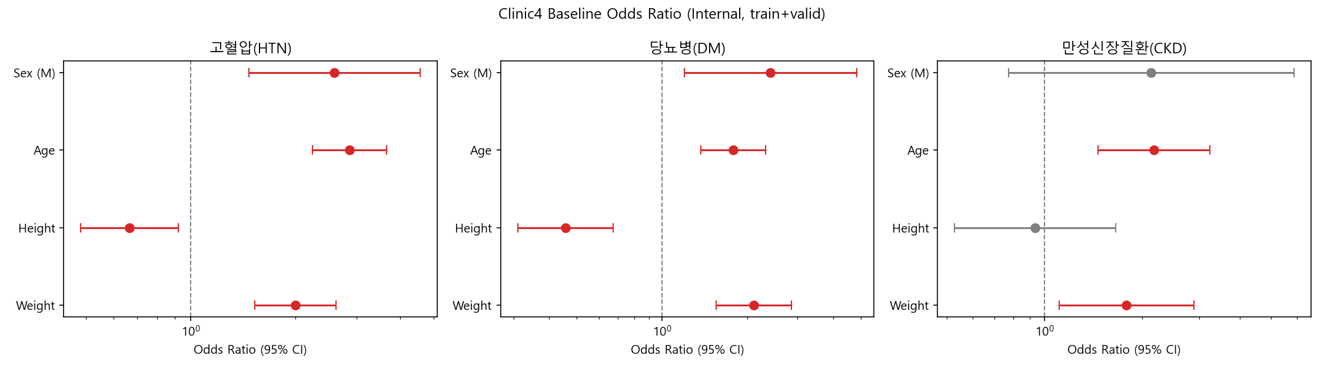
Figure 1. Clinic4 Baseline Odds Ratio (95% CI, Internal train+valid)
Notes:
Figure 1은 Baseline 모델의 Odds Ratio를 forest plot으로 그린 겁니다. 점은 OR 추정치, 막대는 95% 신뢰구간이고, 점선(OR=1)을 CI가 넘어가지 않으면(빨간색) 유의합니다. 모든 변수는 표준화된 척도라 OR은 '표준편차 1만큼 증가할 때' 오즈 변화로 읽어야 합니다—나이는 약 12세, 몸무게는 약 10kg 단위입니다. 성별(남성)은 HTN·DM에서 OR 2.4~2.6으로 유의하지만 CKD는 OR 2.13임에도 신뢰구간이 넓어 유의하지 않습니다(p=0.143)—CKD 표본이 작아 검정력이 낮은 영향으로 보입니다. 나이는 세 질환 모두 강하게 유의합니다(OR 1.78~2.86). 몸무게도 세 질환 모두 유의하게 위험을 높이는 방향입니다(OR 1.76~2.10). 흥미로운 건 키인데, 방향이 반대입니다(OR<1)—즉 키가 클수록 오즈가 낮습니다. 이건 몸무게를 이미 모델에 같이 넣은 상태에서의 효과라, '같은 몸무게라면 키가 클수록(더 마른 체형일수록) 위험이 낮다'는 식으로 해석하는 게 자연스럽습니다. CKD는 키도 유의하지 않았습니다(p=0.819).

Slide 7
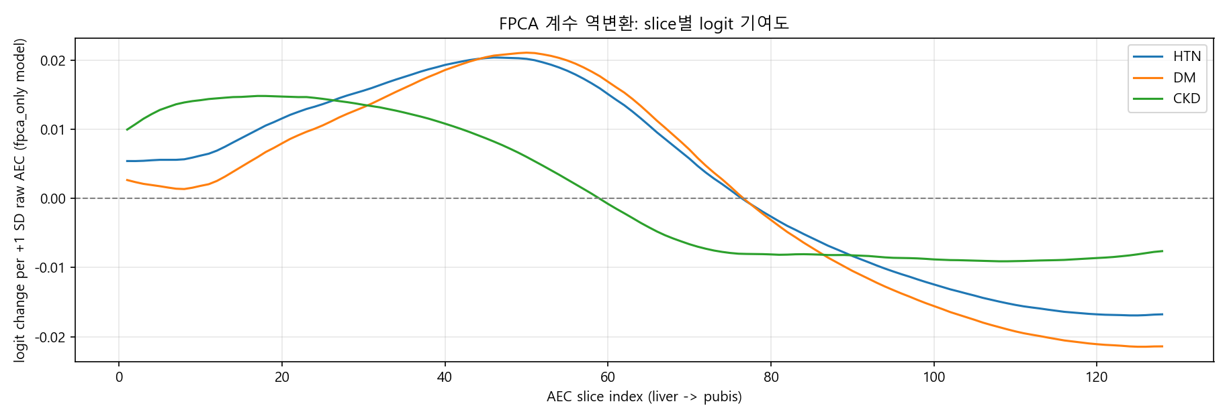
Figure 2. FPCA Coefficient Inverse Transform — Slice-wise Logit Contribution (Dimension Recovery)
Notes:
Figure 2는 AEC 곡선의 FPCA 계수를 다시 128개 slice 축으로 역변환한 결과입니다. 왜 이 작업이 필요했냐면, 로지스틱 회귀는 AEC 곡선을 FPCA로 압축한 주성분 점수(PC1~PC3) 위에서 학습되기 때문에, 계수 자체는 'PC2가 커지면 로짓이 어떻게 변한다'는 추상적인 정보만 줍니다. 이걸 '곡선의 몇 번째 slice, 즉 어느 해부학적 구간이 실제로 기여하는가'로 바꾸는 게 이 역변환입니다. PCA가 선형변환이라는 점을 이용해서, PC 점수는 (곡선-평균)과 주성분 벡터의 내적이고, 로짓은 표준화된 PC 점수에 대한 선형식이니 이 둘을 대입해서 정리하면 '곡선 slice별 계수 벡터'를 직접 복구할 수 있습니다. 그래프의 값은 '그 slice가 1 표준편차만큼 커질 때 logit이 얼마나 변하는가'로 정규화되어 있어서, 서로 다른 slice를 같은 기준으로 비교할 수 있습니다. 오늘 발표에서 이 방법이 'FPCA로 차원을 줄인 계수를 다시 해부학적으로 해석 가능한 형태로 복구할 수 있는가'라는 질문에 대한 답입니다—결론적으로 가능합니다.

Slide 8
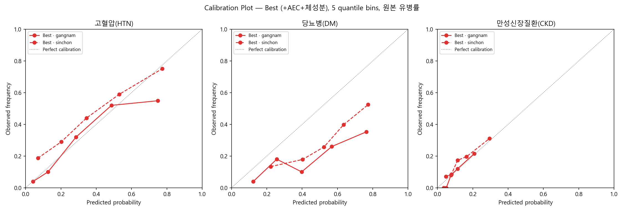
Figure 3. Calibration Plot — Best (+AEC+체성분)
Notes:
Figure 2는 AEC 곡선의 FPCA 계수를 다시 128개 slice 축으로 역변환한 결과입니다. 왜 이 작업이 필요했냐면, 로지스틱 회귀는 AEC 곡선을 FPCA로 압축한 주성분 점수(PC1~PC3) 위에서 학습되기 때문에, 계수 자체는 'PC2가 커지면 로짓이 어떻게 변한다'는 추상적인 정보만 줍니다. 이걸 '곡선의 몇 번째 slice, 즉 어느 해부학적 구간이 실제로 기여하는가'로 바꾸는 게 이 역변환입니다. PCA가 선형변환이라는 점을 이용해서, PC 점수는 (곡선-평균)과 주성분 벡터의 내적이고, 로짓은 표준화된 PC 점수에 대한 선형식이니 이 둘을 대입해서 정리하면 '곡선 slice별 계수 벡터'를 직접 복구할 수 있습니다. 그래프의 값은 '그 slice가 1 표준편차만큼 커질 때 logit이 얼마나 변하는가'로 정규화되어 있어서, 서로 다른 slice를 같은 기준으로 비교할 수 있습니다. 오늘 발표에서 이 방법이 'FPCA로 차원을 줄인 계수를 다시 해부학적으로 해석 가능한 형태로 복구할 수 있는가'라는 질문에 대한 답입니다—결론적으로 가능합니다.

Slide 9
Discussion — 체성분은 기여하지만 코호트 간 일관되지 않다
AEC 단독 기여는 작고(sinchon 2/3만 유의), 체성분을 더하면 커지지만 Sinchon 위주로 유의함
같은 확장이라도 부위·질환·코호트에 따라 크기가 다름 (예: CKD Gangnam은 체성분만 +0.005, AEC만 -0.034)
해석(가설): crop 범위 안에서도 환자마다 해부학적 구성이 달라, 같은 slice index가 같은 위치를 가리키지 않을 수 있음
한계: 이 위치 불일치는 직접 측정하지 않은 가설이며, 이번 발표에서는 추가 검증 없이 관찰 제시
Internal을 5-fold CV로 재평가 — Sinchon(+0.039, p=0.015 유의)과의 방향 불일치가 실제로 존재할 가능성 시사함 (Supplementary Table S8)
Notes:
Discussion입니다. 세 가지를 관찰했습니다. 첫째, AEC 단독 추가는 ΔAUC가 -0.034에서 +0.039 사이로 작고, Sinchon에서도 3개 질환 중 2개만 유의합니다. 둘째, 체성분까지 더하면(+AEC+체성분) ΔAUC가 +0.024에서 +0.071로 커지지만, Sinchon은 3개 질환 모두 유의한 반면 Gangnam은 1개뿐입니다. 체성분만 넣었을 때도 패턴은 비슷합니다. 셋째, 같은 확장이라도 부위·질환·코호트에 따라 크기가 들쭉날쭉합니다—예를 들어 CKD Gangnam은 체성분만 넣었을 때 ΔAUC가 +0.005에 불과한데, AEC만 넣었을 때는 오히려 -0.034로 떨어집니다. 이 세 관찰을 묶어서 나온 해석(가설)은 이렇습니다: crop 범위 안에서 128구간으로 슬라이스를 나눌 때, 환자마다 crop된 실제 해부학적 길이(liver부터 pubis까지 거리)가 다르면, 같은 slice index라도 환자마다 가리키는 실제 해부학적 위치가 달라집니다. 그러면 FPCA가 압축하는 신호 자체가 환자마다 일관되지 않은 것을 압축하는 셈이 되어, 개선의 크기와 일관성이 모두 제한될 수 있습니다. 다만 이건 이번 데이터로 직접 측정한 게 아니라, 관찰된 불일치 패턴에서 추론한 가설이라는 점을 분명히 말씀드립니다. 이 가설을 검증하는 landmark 기반 체성분 연구는 현재 데이터 구축 중이라 오늘 발표 범위에는 포함하지 않았습니다.

Slide 10
Conclusion
Clinic4(성별·나이·신장·체중)만으로 AUC Gangnam 0.66~0.77, Sinchon 0.61~0.71 수준의 판별력을 보인다
AEC 곡선(FPCA)만 추가하면 ΔAUC -0.034~+0.039로 미미하거나 오히려 하락한다 (CKD Gangnam -0.034)
체성분을 더하면 개선된다 — AEC+체성분 ΔAUC +0.024~+0.071, Sinchon 3/3 질환에서 유의. 다만 Gangnam은 1/3 질환뿐이고 부위·질환에 따라 편차가 커 코호트 간 일관되지 않다
한계: crop range가 환자마다 일정하지 않을 가능성을 가설로 제시하나, 직접 측정하지 않았다 — 추가 검증이 필요하다
Notes:
결론입니다. 첫째, 임상 기본 변수만으로도 Gangnam AUC 0.66~0.77, Sinchon 0.61~0.71 수준의 판별력이 나옵니다. 둘째, AEC 곡선만 추가하면 개선이 작거나(-0.034~+0.039) 오히려 떨어지는 경우도 있습니다. 셋째, 체성분까지 더하면 개선되지만—Sinchon에서는 세 질환 모두 유의한 반면 Gangnam은 표본이 작아 유의성에 이르지 못하는 경우가 많아, 코호트 간에 일관되게 재현된다고 보기는 어렵습니다. 넷째, 이 불일치의 원인으로 crop range가 환자마다 일정하지 않을 가능성을 가설로 제시했지만, 이번 연구에서 직접 측정하거나 검증하지는 않았습니다. 오늘 다루지 못한 부분—하이퍼파라미터 상세, 언더샘플링 전후 비교, 부위별 세부 breakdown, 계수 표(SE 포함)와 VIF—은 Supplementary에 정리해뒀으니 질문 주시면 그 자리에서 같이 보겠습니다. 이상으로 발표를 마치겠습니다. 질문 받겠습니다.

Slide 11


Slide 12
Supplementary

Slide 13
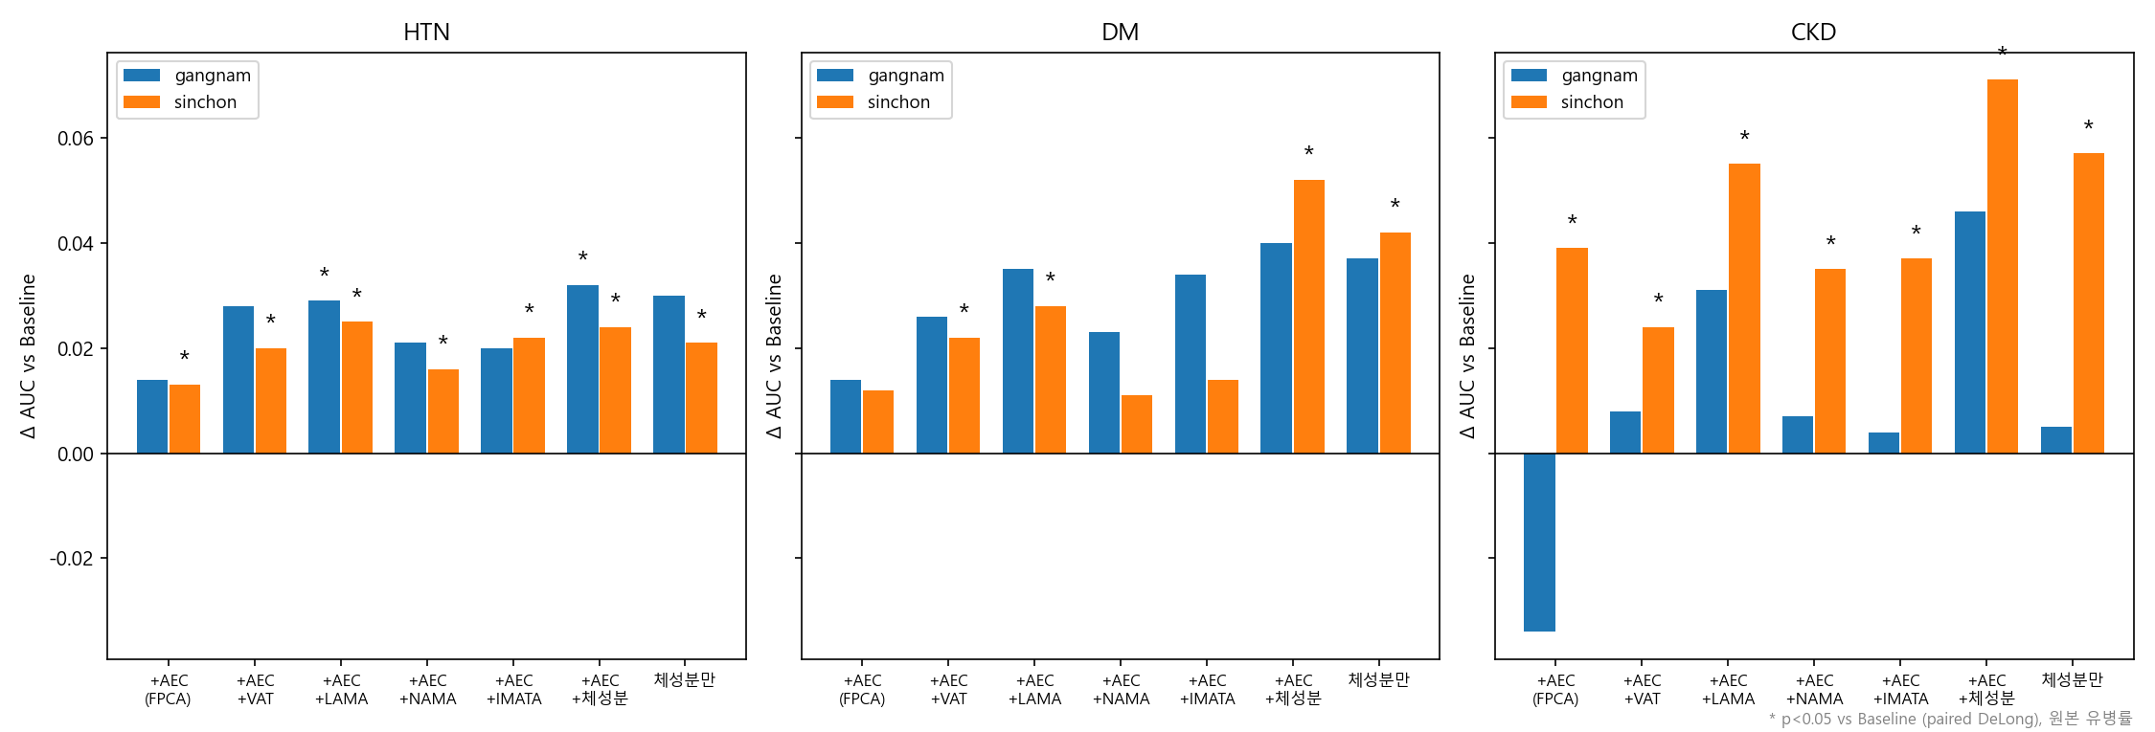
Figure S1. Baseline 대비 확장모델 ΔAUC (Gangnam / Sinchon, 참고용 그래프)

Slide 14
Table S1. 전체 확장모델 AUC 비교 (원본 유병률, * paired DeLong p<0.05 vs Baseline)
Disease | Cohort | Baseline | +AEC (FPCA) | +AEC+체성분 (VAT·SAT·LAMA·NAMA·IMATA) | 체성분만 (VAT·SAT·LAMA·NAMA·IMATA)
고혈압(HTN) | Internal (Gangnam) | 0.761 | 0.775 | 0.793* | 0.791
 | External (Sinchon) | 0.715 | 0.728* | 0.739* | 0.736*
당뇨병(DM) | Internal (Gangnam) | 0.661 | 0.675 | 0.701 | 0.698
 | External (Sinchon) | 0.649 | 0.661 | 0.701* | 0.691*
만성신장질환(CKD) | Internal (Gangnam) | 0.765 | 0.731 | 0.811 | 0.770
 | External (Sinchon) | 0.613 | 0.652* | 0.684* | 0.670*

Slide 15
Table S2. Undersampling 전후 비교 (AUC는 대체로 유지, Youden cutoff)
Disease | Cohort | Cutoff (orig→balanced) | AUC (orig→balanced) | Sensitivity (orig→balanced) | Specificity (orig→balanced)
고혈압(HTN) | Internal (Gangnam) | 0.303→0.498 | 0.761→0.780 | 0.740→0.792 | 0.623→0.654
 | External (Sinchon) | 0.279→0.466 | 0.715→0.722 | 0.771→0.787 | 0.578→0.538
당뇨병(DM) | Internal (Gangnam) | 0.545→0.395 | 0.661→0.761 | 0.532→0.915 | 0.698→0.447
 | External (Sinchon) | 0.527→0.445 | 0.649→0.682 | 0.609→0.773 | 0.615→0.478
만성신장질환(CKD) | Internal (Gangnam) | 0.087→0.545 | 0.765→0.794 | 0.667→0.429 | 0.641→0.857
 | External (Sinchon) | 0.071→0.529 | 0.613→0.600 | 0.638→0.473 | 0.528→0.649

Slide 16
Table S3. AEC 변형 비교 - FPCA+ratio vs FPCA-only vs ratio-only (VIF 다중공선성 확인)
Disease | Cohort | AUC (FPCA+ratio) | AUC (FPCA-only) | AUC (ratio-only)
고혈압(HTN) | Internal (Gangnam) | 0.778 | 0.775 | 0.767
 | External (Sinchon) | 0.729 | 0.728 | 0.726
당뇨병(DM) | Internal (Gangnam) | 0.679 | 0.675 | 0.656
 | External (Sinchon) | 0.671 | 0.661 | 0.650
만성신장질환(CKD) | Internal (Gangnam) | 0.755 | 0.731 | 0.750
 | External (Sinchon) | 0.630 | 0.652 | 0.635

Slide 17
Table S4. +AEC FPCA-only Coefficient (Internal, * p<0.05, 보정 전)
Disease | Term | Coefficient | Odds Ratio | p-value
고혈압(HTN) | aec_fpca_pc1 | 0.337 | 1.400 | 6.31e-04 *
 | aec_fpca_pc2 | -0.493 | 0.611 | 4.51e-06 *
 | aec_fpca_pc3 | 0.084 | 1.088 | 0.337
당뇨병(DM) | aec_fpca_pc1 | 0.121 | 1.129 | 0.216
 | aec_fpca_pc2 | -0.520 | 0.595 | 9.23e-06 *
 | aec_fpca_pc3 | 0.127 | 1.136 | 0.173
만성신장질환(CKD) | aec_fpca_pc1 | 0.101 | 1.106 | 0.450
 | aec_fpca_pc2 | -0.371 | 0.690 | 0.018 *
 | aec_fpca_pc3 | -0.077 | 0.926 | 0.540

Slide 18
Table S5. Baseline 대비 확장모델 AUC (1:1 Balanced, * paired DeLong p<0.05 vs Baseline)
Disease | Cohort | Baseline | +AEC (FPCA) | +AEC+체성분 | 체성분만
고혈압(HTN) | Internal (Gangnam) | 0.780 | 0.821* | 0.827* | 0.817*
 | External (Sinchon) | 0.722 | 0.729 | 0.739* | 0.736
당뇨병(DM) | Internal (Gangnam) | 0.761 | 0.777 | 0.764 | 0.755
 | External (Sinchon) | 0.682 | 0.682 | 0.690 | 0.687
만성신장질환(CKD) | Internal (Gangnam) | 0.794 | 0.791 | 0.771 | 0.785
 | External (Sinchon) | 0.600 | 0.603 | 0.667* | 0.664*

Slide 19
Table S6. Clinic4 Baseline Coefficients — Detail (Coefficient, SE, Odds Ratio, p-value)
Disease | Term | Coefficient | Std. Error | Odds Ratio | p-value
고혈압(HTN) | Sex (M) | 0.952 | 0.289 | 2.591 | <0.001 *
 | Age | 1.052 | 0.125 | 2.863 | <0.001 *
 | Height | -0.406 | 0.165 | 0.666 | 0.014 *
 | Weight | 0.693 | 0.137 | 1.999 | <0.001 *
당뇨병(DM) | Sex (M) | 0.879 | 0.357 | 2.408 | 0.014 *
 | Age | 0.578 | 0.134 | 1.783 | <0.001 *
 | Height | -0.782 | 0.198 | 0.457 | <0.001 *
 | Weight | 0.744 | 0.155 | 2.104 | <0.001 *
만성신장질환(CKD) | Sex (M) | 0.757 | 0.517 | 2.132 | 0.143
 | Age | 0.776 | 0.203 | 2.173 | <0.001 *
 | Height | -0.067 | 0.292 | 0.935 | 0.819
 | Weight | 0.581 | 0.244 | 1.788 | 0.017 *

Slide 20
Table S7. Clinic4 Baseline Variance Inflation Factor (VIF) — Multicollinearity Check
Term | VIF
Sex (M) | 2.361
Age | 1.232
Height | 2.781
Weight | 1.820

Slide 21
Table S8. Internal 5-fold Cross-Validation — Baseline vs +AEC(FPCA), Gangnam (하이퍼파라미터 고정, OOF 평가)
Disease | n (pos) | Fold AUC (Baseline) | Fold AUC (+AEC) | OOF AUC (Baseline) | OOF AUC (+AEC) | Δ(OOF AUC) | DeLong p (OOF)
고혈압(HTN) | 386 | 0.796 ± 0.018 | 0.805 ± 0.028 | 0.795 | 0.804 | +0.009 | 0.050
당뇨병(DM) | 233 | 0.712 ± 0.049 | 0.732 ± 0.048 | 0.714 | 0.732 | +0.018 | 0.069
만성신장질환(CKD) | 105 | 0.770 ± 0.034 | 0.754 ± 0.037 | 0.769 | 0.752 | -0.017 | 0.273

